Slide 1

PHÒNG GIÁO DỤC& ĐÀO TẠO QUỲNH LƯU
TRƯỜNG TIỂU HỌC QUỲNH BÁ
CHÀO MỪNG CÁC CON HỌC SINH
MÔN: MĨ THUẬT
GIÁO VIÊN: Lê Thị Huyên :

Slide 2

Kiểm tra
Đồ dùng học tập
1/ Sách giáo khoa- sách bài tập thực hành.
2/ Màu vẽ( màu nước, màu dạ, sáp màu...)
3/ Bút chì, tẩy....

Slide 3
Thứ sáu ngày 10 tháng 9 năm 2021
Chủ đề 1
NHỮNG MẢNG MÀU THÚ VỊ
(Tiết 1)

Slide 4
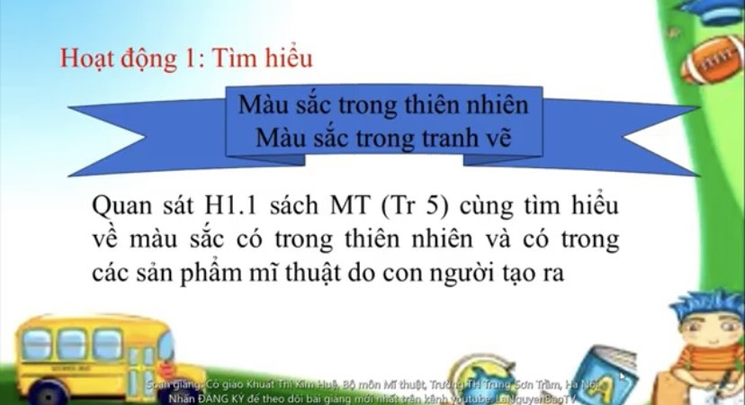

Slide 5
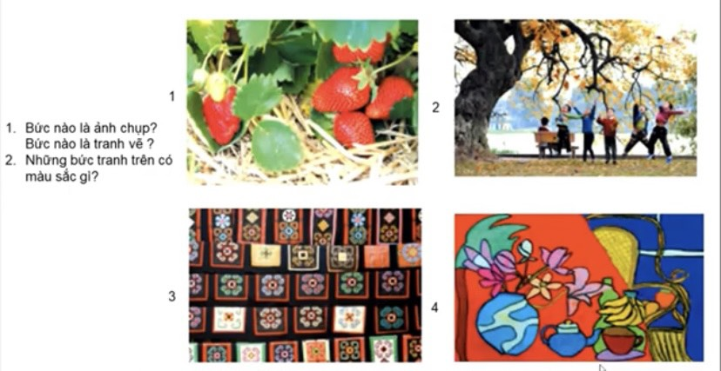

Slide 6
PHA MÀU
BA MÀU CƠ BẢN
+
=
+
=
+
=
Hai màu cơ bản được pha trộn với nhau sẽ tạo ra màu mới. Vậy ba màu cơ bản sẽ tạo ra rất nhiều các màu khác nhau.

Slide 7


Quan sát hình 1.4 và nêu tên các màu đối diện với màu cơ bản.
Màu pha được đặt cạnh màu gốc còn lại ta tạo được cặp màu bổ túc.

Slide 8
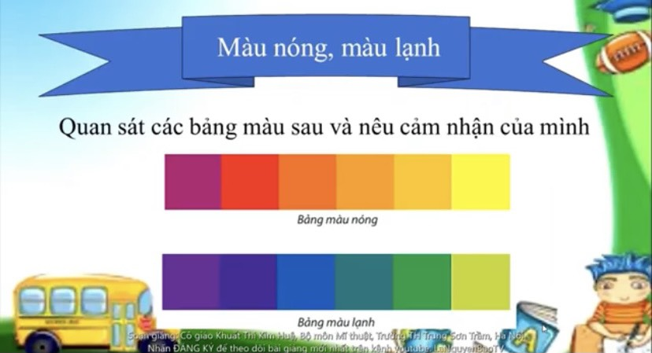

Slide 9
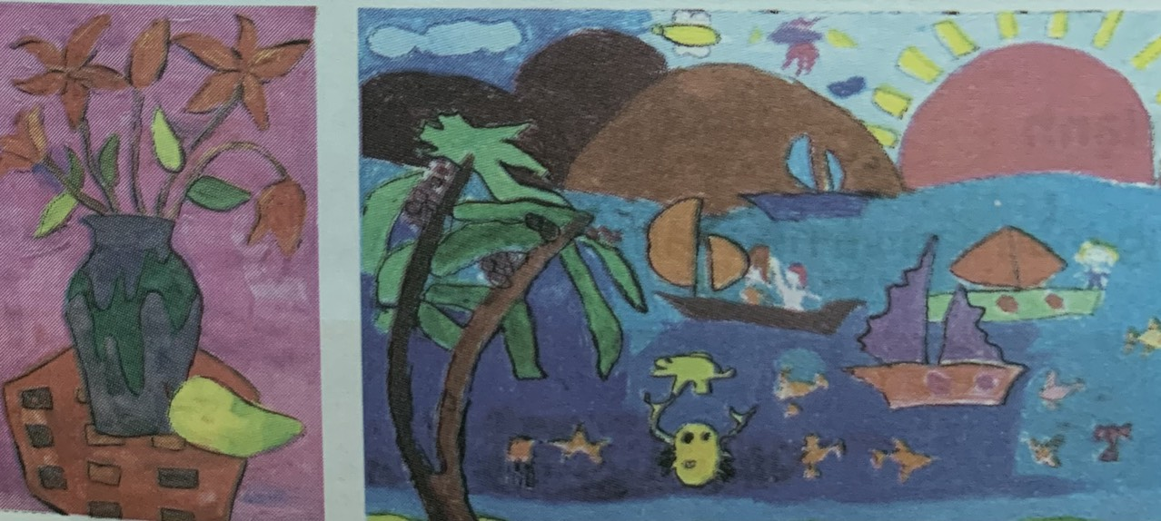
Bức tranh nào có nhiều màu nóng? Bức tranh đó tạo cho em cảm giác gì?
Bức tranh nào có nhiều màu lạnh? Bức tranh đó tạo cho em cảm giác gì?

Slide 10
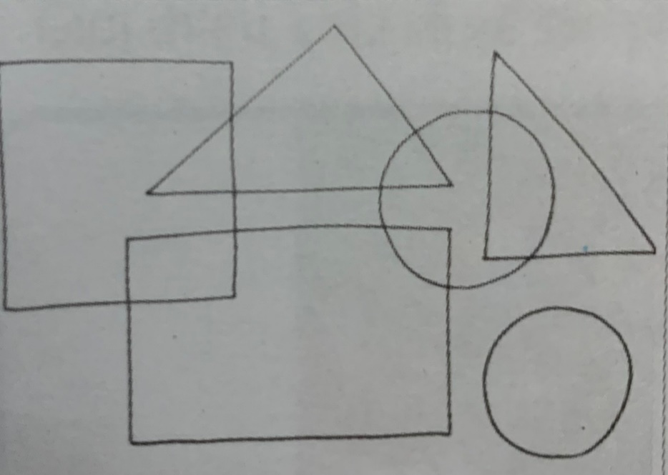
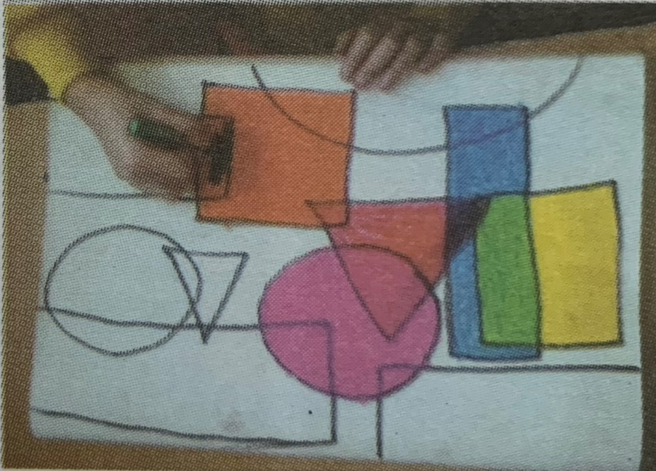
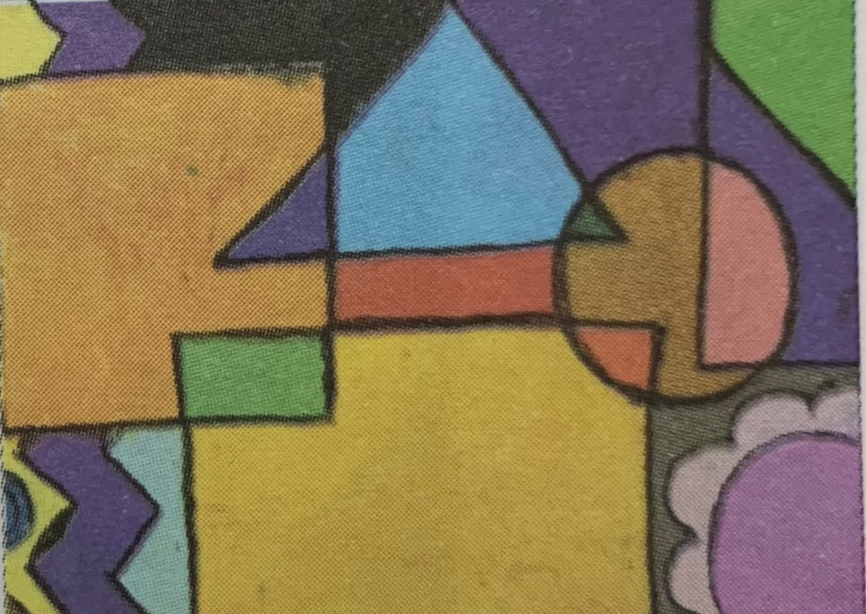
2. Cách thực hiện
Quan sát hình 1.8 và tìm hiểu cách vẽ .
Bước 1
Bước 2
Bước 3

Slide 11
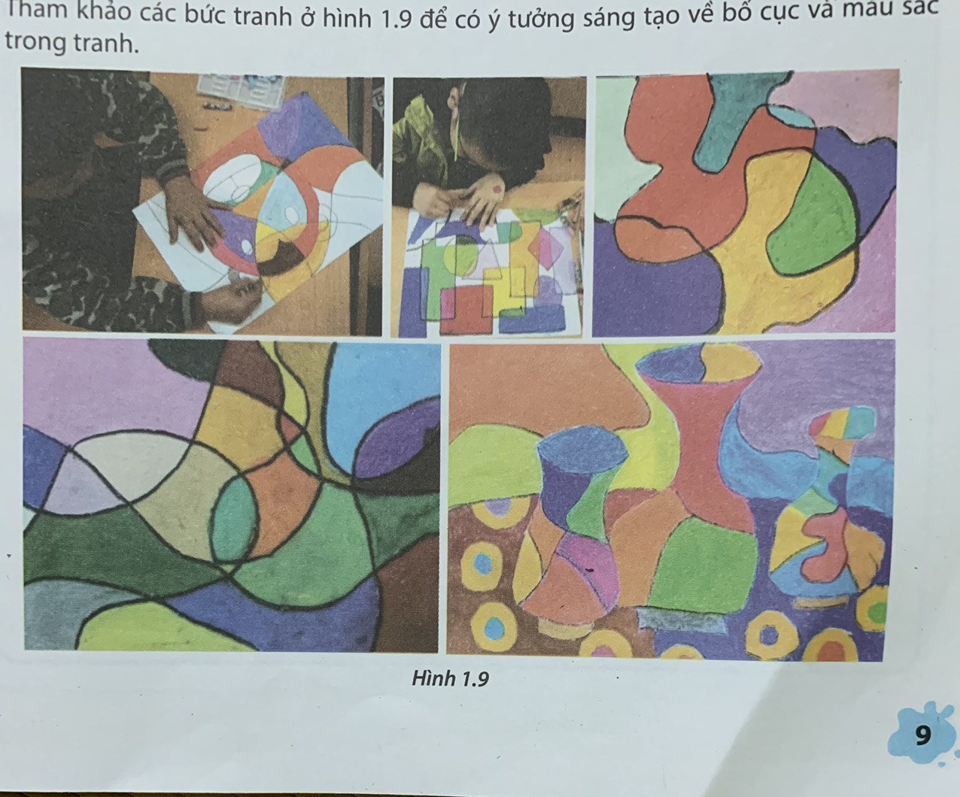

Slide 12
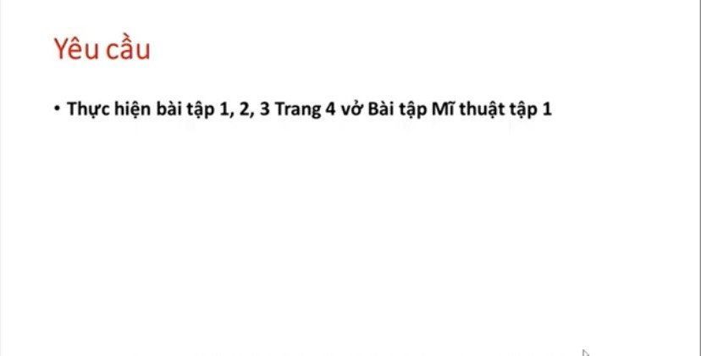


Hoạt động 3: Thực hành

Slide 13
Dặn dò:
- Các con hãy hoàn thành bài tập 1, 2,3 trang 4
- Chuẩn bị tốt đồ dùng học tập để học tiết 2 nhé!

Slide 14
Thứ sáu ngày 17 tháng 9 năm 2021
Mĩ thuật
Chủ đề 1
NHỮNG MẢNG MÀU THÚ VỊ
(Tiết 2)

Slide 15
        HĐ 1: TÌM HIỂU ( nhắc lại kt tiết 1)
        - Màu cơ bản
        Các cặp màu tương phản
        - Màu nóng-lạnh

Slide 16
PHA MÀU
BA MÀU CƠ BẢN
+
=
+
=
+
=
Hai màu cơ bản được pha trộn với nhau sẽ tạo ra màu mới. Vậy ba màu cơ bản sẽ tạo ra rất nhiều các màu khác nhau.

Slide 17
Màu pha được đặt cạnh màu gốc còn lại ta tạo được cặp màu bổ túc.

Slide 19
2.HĐ: THỰC HÀNH:
- Làm bài tập 4 trang 5 vở thực hành MT
Vẽ hoặc xé dán các mảng màu để tạo thành bức tranh theo ý thích. (có thể sử dụng giấy báo- tạp chí- giấy gói hoa…đã qua sử dụng )

Slide 20
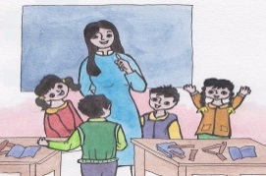

Trưng bày nhận xét cuối chủ đề.
Chia sẻ cảm nhận của mình về sản phẩm của mình, của bạn.
Bình chọn các bài vẽ đẹp

Slide 21
Dặn dò:
- Các con hãy hoàn thành bài tập .
Chuẩn bị tốt đồ dùng học tập , chuẩn bị bài sau:
Chủ đề 2: Chúng em với thế giới động vật.

Slide 22
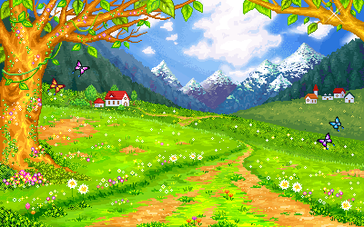

Tiết học kết thúc
Chúc các em học tập tốt

